Slide 1
MECANISMOS DE ENDURECIMIENTO.
TIM 50
TECNÓLOGO MECÁNICO
2020.

Slide 2
BIBLIOGRAFÍA
Capítulo 7 de “Introducción a la ciencia de los materiales”, Callister.

Slide 3
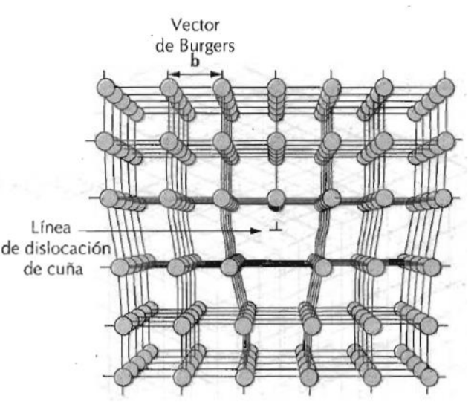
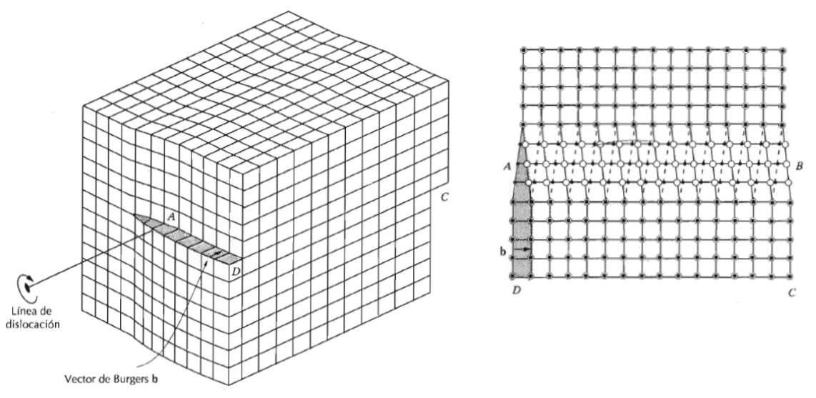
Tipos de dislocaciones
Dislocación de cuña
Dislocación helicoidal

Slide 4
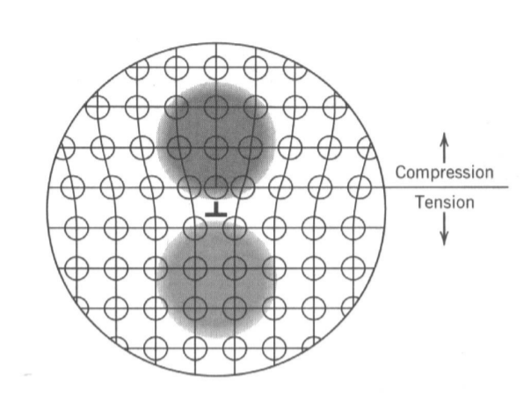
Distorsión generada a partir de una dislocación de cuña

Slide 5
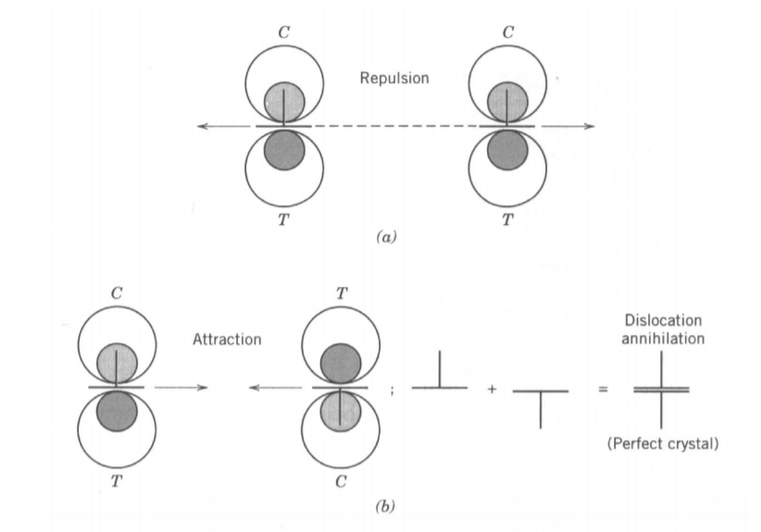
Interacción entre dislocaciones de cuña

Slide 6
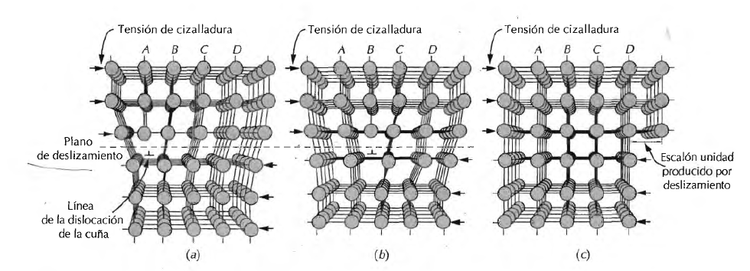
Deformación plástica - mecanismos
El proceso por el que se produce la deformación plástica debido el movimiento de dislocaciones se llama deslizamiento .
La deformación plástica macroscópica corresponde a la deformación permanente que resulta del movimiento de dislocaciones en respuesta a una tensión aplicada

Slide 7
Deformación plástica - mecanismos
La capacidad de un material para deformarse plásticamente depende la capacidad de las dislocaciones para moverse.
Si queremos un material mas resistente a la deformación plástica debemos restringir el movimiento de las dislocaciones.

Slide 8
Deformación plástica
Los defectos lineales son los encargados de producir deformación plástica en materiales cristalinos.
Son “Portadores de la deformación”
Flujo plástico = movimiento de dislocaciones

Slide 9
Deformación plástica
Debido a que la deformación plástica macroscópica corresponde al movimiento de un gran número de dislocaciones, la capacidad de un metal para deformarse dependerá de la capacidad de las dislocaciones para moverse.
La dureza está relacionada con la facilidad con que puede ocurrir la deformación plástica.
Todas las técnicas de endurecimiento utilizadas a nivel tecnológico se basan en el principio de restricción del movimiento de las dislocaciones.

Slide 10
Mecanismos de endurecimiento
Cuando el movimiento de las dislocaciones durante la deformación plástica se ve interrumpido por alguna clase de obstáculo (campo de tensión, borde de grano, átomos de soluto, dislocación de foresta, precipitado, etc.), éste sólo puede continuar si existe:
a) aumento de la tensión externa
b) y/o activación térmica.

Slide 11
Mecanismos de endurecimiento
Las posibles técnicas para endurecer metales son:
reducción del tamaño de grano
aleación por solución sólida
por deformación

Slide 12
ENDURECIMIENTO POR REDUCCION DEL TAMAÑO DE GRANO
Este mecanismo se basa en la interacción dislocación-límite de grano
El límite de grano actúa como barrera del movimiento de las dislocaciones por 2 razones:
diferencia de orientación entre granos adyacentes
desorden atómico dentro del límite de grano

Slide 13
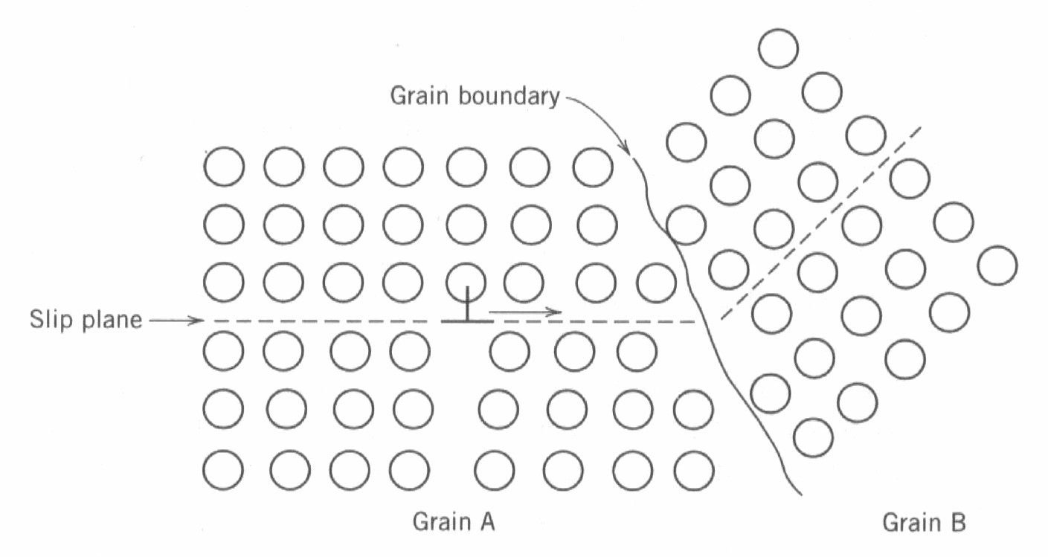
ENDURECIMIENTO POR REDUCCION DEL TAMAÑO DE GRANO
Movimiento de una dislocación al encontrar un límite de grano.

Slide 14
ENDURECIMIENTO POR REDUCCION DEL TAMAÑO DE GRANO
A nivel tecnológico el tamaño de grano puede ser regulado durante la solidificación y/o a través de deformación plástica seguida de un tratamiento térmico adecuado
Material con grano fino es más duro y resistente que uno con granos gruesos. El grano fino implica mayor área total de límite de grano.

Slide 15
ENDURECIMIENTO POR SOLUCIÓN SÓLIDA
Otra técnica para lograr el endurecimiento de metales consiste en la adición de elementos (solutos) los cuales forman en conjunto con la red (solvente) soluciones sólidas.
El endurecimiento alcanzado a través de la formación de este tipo de fases es designado como endurecimiento por solución sólida.
El mecanismo de endurecimiento por solución sólida está basado en la interacción dislocación-soluto.
Los metales muy puros son casi siempre mas blandos y menos resistentes que las aleaciones formadas con el mismo metal base

Slide 16
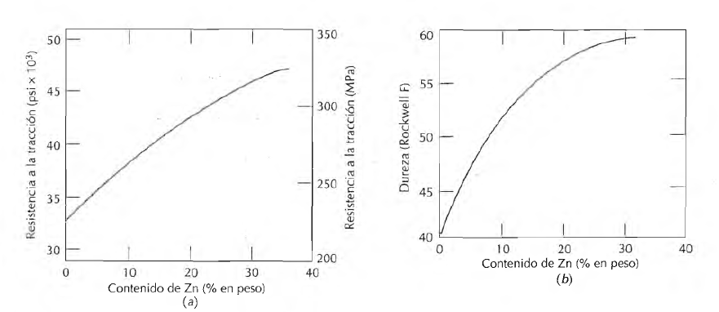
ENDURECIMIENTO POR SOLUCIÓN SÓLIDA

Slide 17
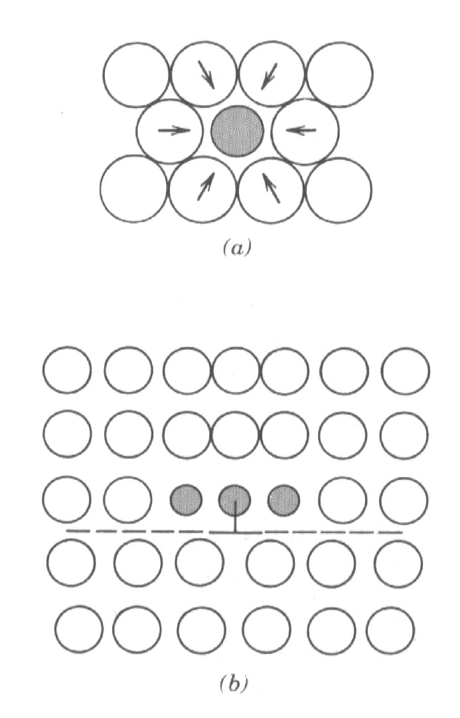
ENDURECIMIENTO POR SOLUCIÓN SÓLIDA
Deformación en la red de solvente inducida por un soluto sustitucional de menor tamaño

Slide 18
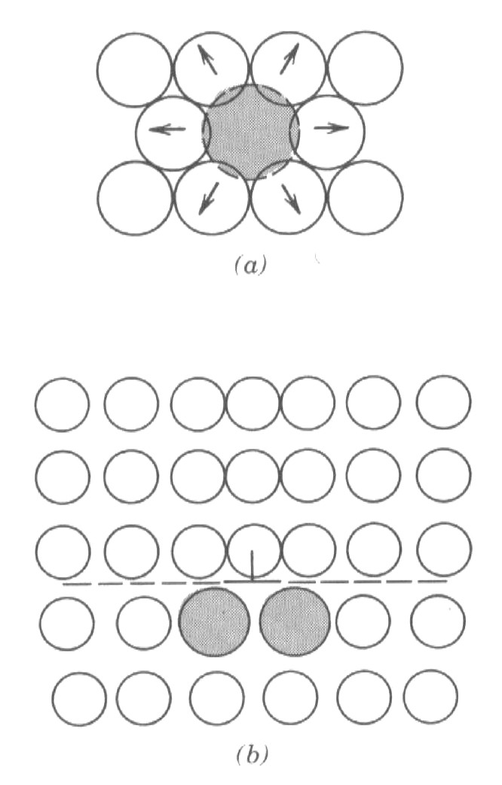
ENDURECIMIENTO POR SOLUCIÓN SÓLIDA
Deformación en la red de solvente inducida por un soluto sustitucional de mayor tamaño

Slide 19
ENDURECIMIENTO POR SOLUCIÓN SÓLIDA
Cuando existe atracción entre los átomos de soluto y las dislocaciones, el movimiento de éstas se verá restringido y a nivel macroscópico será necesario aplicar una mayor tensión externa para que tenga lugar la deformación plástica.
Existirá un efecto de endurecimiento.

Slide 20
ENDURECIMIENTO POR DEFORMACIÓN
El endurecimiento por deformación, o endurecimiento por trabajado en frío, es un fenómeno a través del cual un metal se vuelve más resistente y adquiere mayor dureza a medida que es deformado plásticamente.
El mecanismo de endurecimiento por deformación esta basado en la interacción dislocación-dislocación.

Slide 21
ENDURECIMIENTO POR DEFORMACIÓN
La cantidad de deformación plástica suele expresarse como,
% CW = [(Ao - Ad) /Ao]100
A medida que aumenta % CW aumenta la densidad de dislocaciones

Slide 22
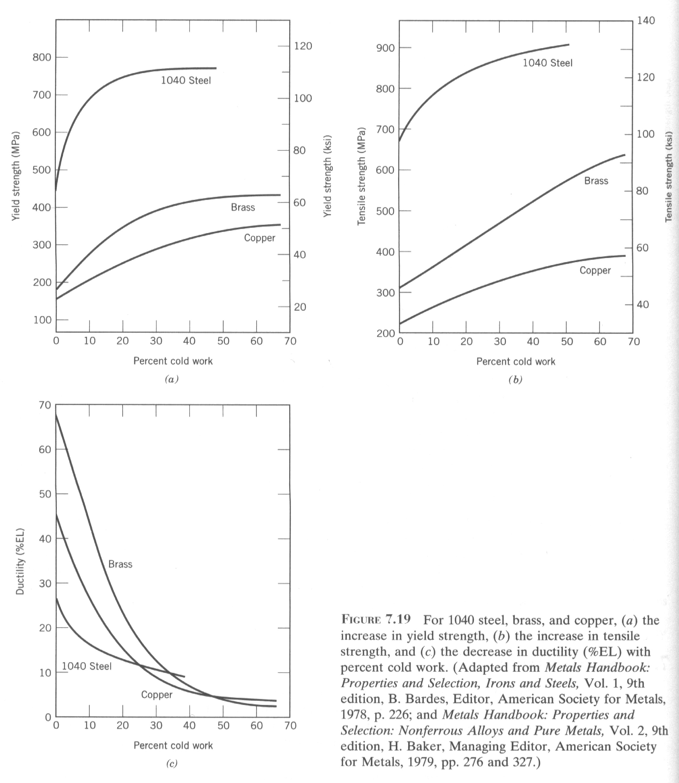
ENDURECIMIENTO POR DEFORMACIÓN

Slide 23
ENDURECIMIENTO POR DEFORMACIÓN
La densidad de dislocaciones en un metal aumenta con la deformación.
La distancia media entre dislocaciones disminuye. En promedio, las interacciones dislocacion-dislocacion son repulsivas.
El resultado neto es que el movimiento de una dislocación es limitado debido a la presencia de otras dislocaciones.
A medida que la densidad de dislocaciones aumenta, la resistencia al movimiento de estas debido a otras dislocaciones también aumenta.

Slide 24
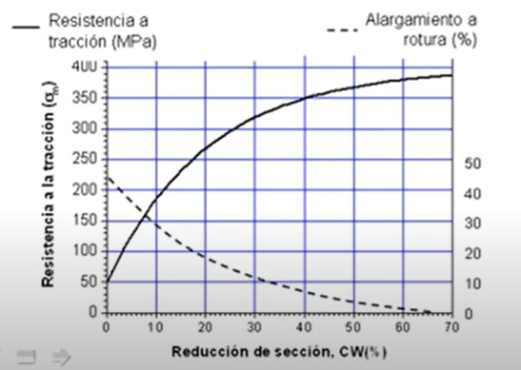
Ejercicio
Se parte de una lámina de aluminio de espesor 5 mm, a la que se va a laminar manteniendo constante el ancho de las láminas.
Calcular el porcentaje de trabajo en frio (%CW) de la operación de laminado al llegar a un espesor de 2mm
Como se han visto modificadas las propiedades mecánicas de este material al ser laminado? Calcular resistencia máxima a la rotura y el alargamiento proporcional a rotura?

Slide 25
RECUPERACION, RECRISTALIZACION Y CRECIMIENTO DE GRANO
La deformación plástica de un material policristalino a bajas temperaturas produce:
a) cambios en la forma de los granos
b) endurecimiento por deformación
c) aumento de energía almacenada
d) reducción de la conductividad eléctrica

Slide 26
RECUPERACION, RECRISTALIZACION Y CRECIMIENTO DE GRANO
Estos cambios pueden ser revertidos a la misma condición de predeformado en frío mediante un adecuado tratamiento térmico (recocido).
La reversión resulta de dos diferentes procesos que ocurren a temperaturas elevadas: recuperación y recristalización, la cual puede ser seguida de crecimiento de grano.

Slide 27
RECUPERACION
Los átomos se reordenan debido a la difusión atómica a alta temperatura.
Es el reordenamiento de dislocaciones adoptando configuraciones de baja energía.
También se reduce el número de dislocaciones.
Algunas propiedades mecánicas recuperan sus valores iniciales, por ejemplo: la conductividad eléctrica y térmica se recupera hasta valores previos a la deformación plástica

Slide 28
RECRISTALIZACIÓN
Consiste en el proceso de formación de nuevos granos a partir de granos deformados plásticamente. Estos nuevos granos tienen las siguientes características:
a) forma equiaxial
b) libres de deformación
c) baja energía almacenada

Slide 29
RECRISTALIZACIÓN
La recristalización requiere de una cierta fuerza impulsora para la transformación (fuerza motriz) la cual está dada por la energía almacenada en el metal durante la deformación plástica
Es un proceso de nucleación y crecimiento (con algunas características similares a la solidificación).
La fracción en volumen de material recristalizado es función del tiempo y de la temperatura

Slide 30
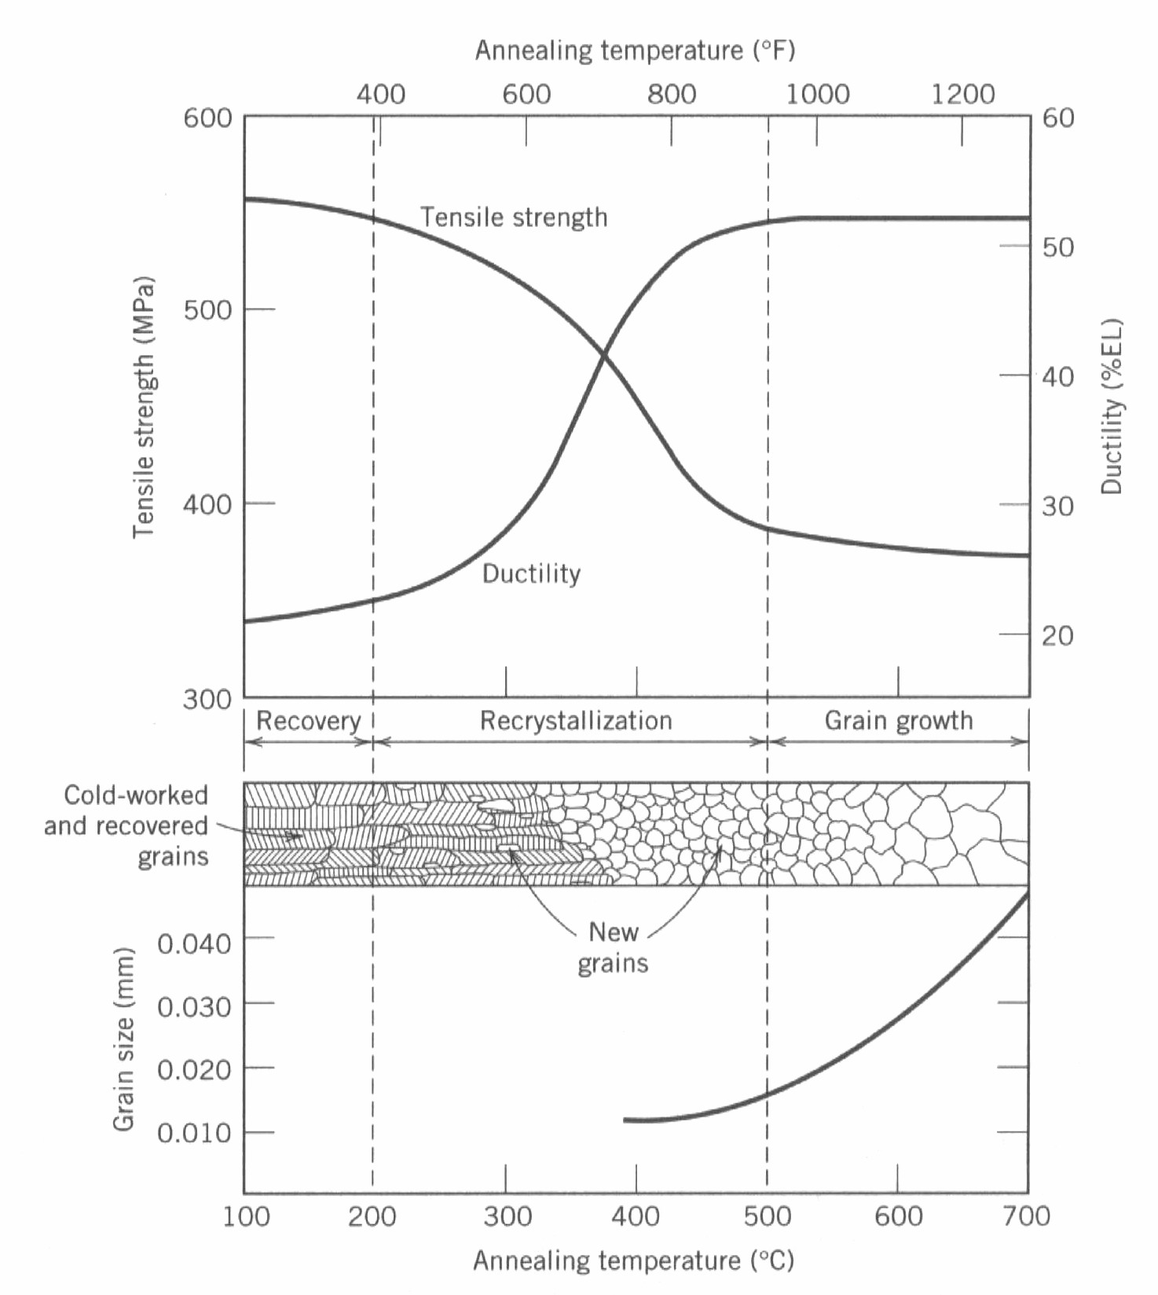
RECRISTALIZACIÓN
Influencia de la temperatura de recocido del latón para un tiempo fijo de tratamiento de una hora.

Slide 31
CRECIMIENTO DE GRANO
Después de culminar la recristalización, si el metal es mantenido a la temperatura a la cual se produjo la misma, los granos libres de deformación continúan creciendo, este fenómeno es denominado crecimiento de grano.
La fuerza impulsora para el crecimiento de grano esta dada por la reducción total en la energía del sistema compuesto por granos + límites de grano.
Cuanto mayor es el tamaño de grano menor es la energía en el sistema, debido a la reducción del área correspondiente a los límites.

